Slide 1
Microsoft Visual Basic
Pertemuan-2
Membuat User Interface

Slide 2
Overview
Classes dan Objects
Properties, Methods dan Events
Namespaces
Encapsulation
Merencanakan sebuah Aplikasi - TOE Chart
Label Keterangan dan Output
Konvensi Pemberian Nama
Tip desain dengan GUI dan tip lainnya

Slide 3
Class dan Object
Dalam Pemrograman berorientasi Objek, sebuah class dianalogikan sebagai sebuah cetakan untuk sebuah objek. Dapat digunakan untuk membuat banyak objek berulang kali.
Setiap menambahkan sebuah control pada sebuah form (seperti sebuah button atau text box), berarti anda membuat instances dari class yang direpresentasikan oleh control tersebut.

Slide 4
Properties, Methods dan Events
Setiap objek mempunyai Properties, Methods dan Events yang spesifik.
Properties: atribut yang menjelaskan sebuah objek
Events: Karakteristik bagaimana sebuah objek dapat merespon
Methods: Menentukan tindakan yang dapat dilakukan oleh objek
    Function – mengembalikan hasil ketika dipanggil
    Sub – tidak mengembalikan hasil ketika dipanggil

Slide 5
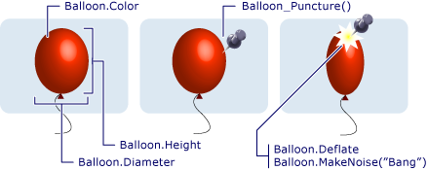
Contoh Objek

Slide 6
Contoh Object
Properties
Balloon.Color = Red
Balloon.Diameter = 10
Balloon.Inflated = True
Methods
Balloon.Inflate
Balloon.Deflate
Balloon.Rise(5)

Slide 7
Contoh Object
Event
Sub Balloon_Puncture() Balloon.MakeNoise("Bang") Balloon.Deflate Balloon.Inflated = False
End Sub

Slide 8
Common Form Controls (Objects)
Buttons
Text Box
Labels
Radio Buttons
Check Box
Combo Box
List Box
Tool Tip
Numeric Up Down

Slide 9
Common Control Properties
BackColor
Enabled
ForeColor
Location
Name
Size (Height, Width)
Text
Visible
Dapat “secara manual” diatur, tapi nanti akan ditunjukkan bagaimana memanipulasinya dengan code.

Slide 10
Methods – Contoh sebuah Function
Public Function Add( ByVal var1 as Integer, ByVal var2 as Integer) As Integer
Dim result as Integer
result=var1 + var2
Return result
End Function

Slide 11
Methods – Contoh sebuah Sub
Public Sub MySub()
MessageBox.Show(“ this is a non value returning method ”)
End Sub

Slide 12
Default Control Events
Button: Click
Text Box: TextChanged
Radio Button: CheckedChanged
Check Box: CheckedChanged
Combo Box: SelectedIndexChanged
Double click pada control pada design view untuk membuka window code dengan default event untuk control tersebut secara otomatis.

Slide 13
Default Event untuk Button
Private Sub Button1_Click(ByVal sender As System.Object, ByVal e As System.EventArgs) Handles Button1.Click
End Sub

Slide 14
Event lain untuk Command Button
Enter
TextChanged
KeyDown
MouseEnter
MouseLeave
MouseHover
Dan banyak lagi (semuanya ada 68) yang dapat diekplor pada browser objek, Properties Window atau Code Window

Slide 15
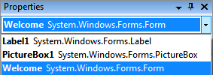
Namespaces
15
.NET Framework Class library menyimpan pre-developed classes untuk memfasilitasi pengembangan program. Class-class tersebut disusun dalam sebuah struktur menyerupai direktori yang disebut Namespaces.
Name of object
(Welcome)
Namespace (System.Windows.Forms)
Welcome application GUI objects
Class type of object (Form)
Figure 3.43 | Component object box expanded to show
the Welcome application’s objects.
Figure 3.44 | The name and class of an object are displayed in the component object box.

Slide 16
Contoh Namespace
16
System: root untuk tipe data primitive dan namespace lain dalam .NET base class library
System.Data.SQLClient: namespace ini mengandung class yang optimum digunakan untuk interaksi dengan MS SQL Server
System.Windows.Forms: namespace ini mengandung tipe-tipe yang terlibat dalam pembuatan aplikasi windows standar. Class yang merepresentasikan form dan control juga terdapat dalam namespace ini.

Slide 17
My Namespace
17
namespace “My” menyimpan paling banyak common classes dari .NET framework dalam satu koleksi.
namespace ini memungkinkan programmer mengakses clas.NET framework dan clas bagian dari project.
Contoh penggunaan namespace My:
My.Computer.Audio.Play("c:\windows\media\Windows XP Startup.wav")

Slide 18
Pekerjaan yang biasa menggunakan Namespace My
18
Menampilkan splash screen
Mengambil nama computer
Mengambil pengaturan jaringan
Memastikan sebuah web site apakah ada dan jalan
Membaca file teks kedalam sebuah string
Mengirim sesuatu untuk di cetak di printer
Mendapatkan pengaturan aplikasi

Slide 19
Encapsulation
Anda tidak perlu tahu BAGAIMANA sesuatu berjalan secara detail, yang perlu anda ketahui adalah bagaimana memanggilnya dengan kode.
Satu baris kode yang digunakan untuk membuat sebuah web browser adalah contoh dari Encapsulation.
myBrowser.Navigate(txtURL.Text)
Setiap control yang ditambahkan kedalam form secara otomatis dibuat oleh Visual Studio tanpa harus membuat kode classnya. Mudahkan!

Slide 20
Membuat Rencana Aplikasi
Rencanakan aplikasi sebelum membuat desain interfacenya
Bekerjasama dengan user untuk memastikan keberhasilan aplikasi
Diagram TOE (Task, Object, Event) :
  Memperlihatkan tugas2 aplikasi, objek dan event
Tugas, Objek, dan event harus diidentifikasi dalam tiga tahap perencanaan
Sunshine Cellular Company:
  Takes orders by phone for cell phones priced at $100 each
  Two colors: blue and silver
  Currently the salespeople calculate the order total

Slide 21
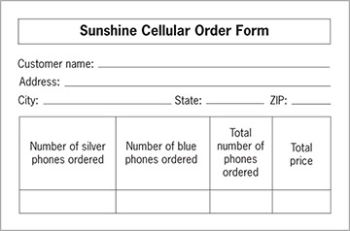
Membuat Rencana Aplikasi
Figure 2-2: Current order form used by Sunshine Cellular

Slide 22
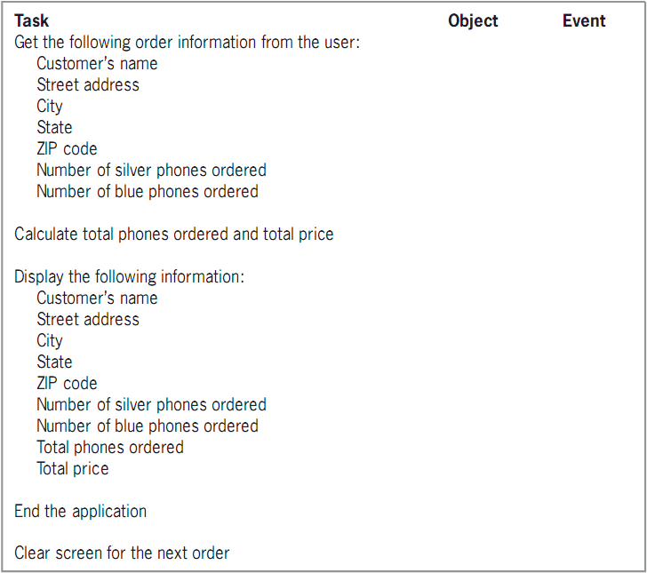
Figure 2-3: Tasks entered in a TOE chart

Slide 23
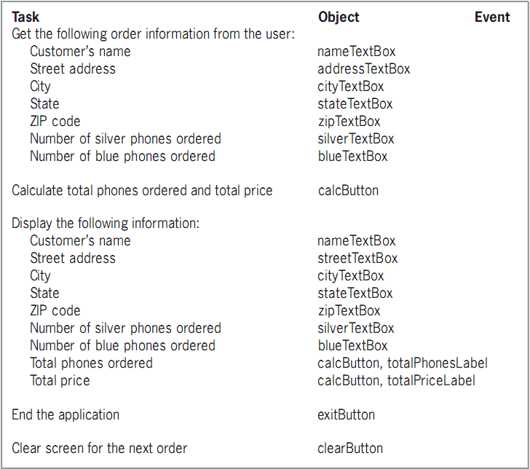
Figure 2-4: Tasks and objects entered in a TOE chart

Slide 24
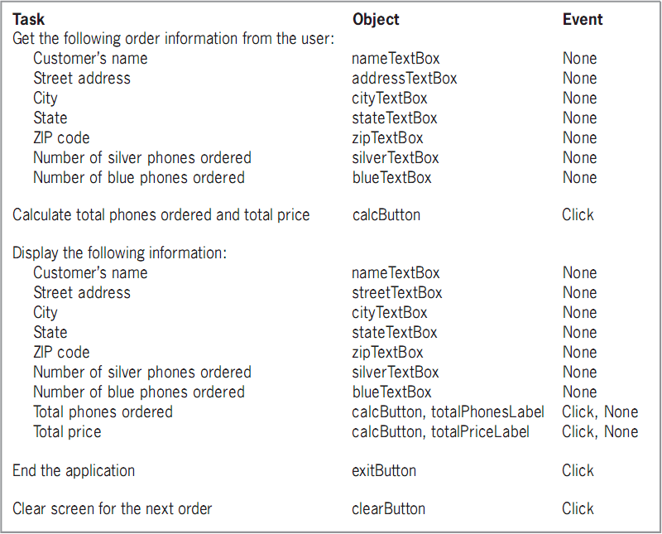
Figure 2-5: Completed TOE chart ordered by task

Slide 25
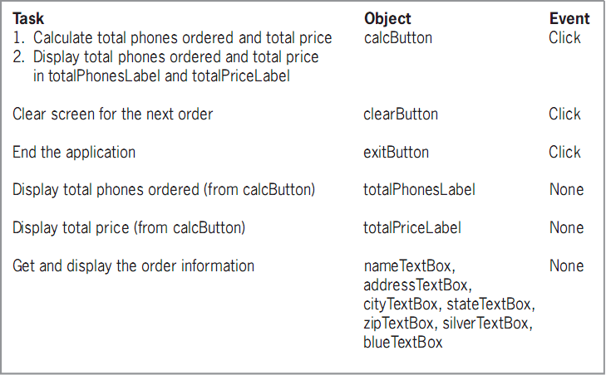
Membuat Rencana Aplikasi
Figure 2-6: Completed TOE chart ordered by object

Slide 26
Labels
Sesuai dengan namanya, Label sering digunakan untuk memberi identitas pada control lain pada Form.
  Label yang jelas membantu user untuk memahasi tujuan dari masing-masing control tersebut.
  Output Labels menampilkan output program.

Slide 27
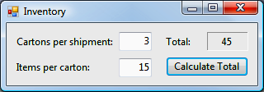
Labels Keterangan dan Output
Output Label (recessed appearance)
Descriptive Label

Slide 28
Konvensi Pemberian Nama
Ubah nama Form dengan nama yang unik dan mempunyai arti untuk mempermudah identifikasi.
Beri huruf besar pada huruf pertama nama Form karena Form adalah sebuah class.
Objects (seperti juga control) harus diawali dengan huruf kecil.
Ubah judul untuk mempermudah user mengidentifikasi tujuan dari Form.
Judul Form harus menggunakan huruf capital ditiap awal kata.

Slide 29
Konvensi Pemberian Nama
Gunakan awalan untuk nama objek (control dan Form) sehingga dapat dikenali.
    Tambahkan awalan Form untuk memberi nama Form.
    Tambahkan awalan Label untuk semua nama control Label.
    Tambahkan awalan Button untuk nama control Button.

Slide 30
TUGAS
Rancang sebuah Interface Aplikasi untuk Pembayaran pada sebuah mini market. (slide 21)
Buat Diagram TOE (Task, Object, Event) untuk interface tersebut.
Upload file tugas dengan nama : tugas1+nim ke portal mahasiswa.

